Slide 1
VDREAM • TI 6 A1
Media Pembelajaran Interaktif Unsur dan Senyawa
Berbasis Marker-Based Augmented Reality
M. Alif Huda Zamzami (452024611045)
M. Adriano Sakharahma (452024611059)

Slide 2
BAGIAN B
Analisis Kebutuhan
Topik & Masalah
Spesifikasi Target
Visualisasi reaksi pembentukan senyawa. Buku 2D tidak mampu menyajikan proses mikroskopis interaktif.
Android Smartphone
Solusi AR
Unity & AR Foundation
Aplikasi pemindai multi-marker untuk eksperimen penggabungan unsur mandiri.
Buku IPA Kurikulum Merdeka
unsur/un·sur/ n 1 bagian terkecil dari suatu benda; bagian benda yang tidak dapat dibagi-bagi lagi dengan proses kimia; bahan asal; zat asal; elemen
senyawa/se·nya·wa/ 1 a berpadu benar; bersatu padu; sudah menjadi satu arti (tentang kata majemuk); 2 Kim n zat murni dan homogen yang terdiri atas dua unsur atau lebih yang berbeda dengan perbandingan tertentu, biasanya sifatnya sangat berbeda dari sifat unsur-unsurnya; senyawaan;

Slide 3



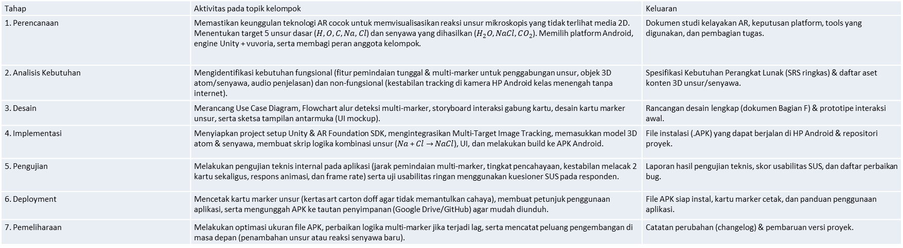
BAGIAN C-E
Metodologi Pengembangan
User-Centered Design
Rapid Prototyping
SDLC Iteratif
Antarmuka disesuaikan kenyamanan pengguna.
Uji cepat fitur pemindaian multi-marker.
Tujuh tahap dengan evaluasi berkala.
Tahap | Aktivitas pada topik kelompok | Keluaran
1. Perencanaan | Memastikan keunggulan teknologi AR cocok untuk memvisualisasikan reaksi unsur mikroskopis yang tidak terlihat media 2D. Menentukan target 5 unsur dasar ($H,O,C,Na,Cl$) dan senyawa yang dihasilkan ($H_{2}O,NaCl,CO_{2}$). Memilih platform Android, engine Unity + vuvoria, serta membagi peran anggota kelompok. | Dokumen studi kelayakan AR, keputusan platform, tools yang digunakan, dan pembagian tugas.
2. Analisis Kebutuhan | Mengidentifikasi kebutuhan fungsional (fitur pemindaian tunggal & multi-marker untuk penggabungan unsur, objek 3D atom/senyawa, audio penjelasan) dan non-fungsional (kestabilan tracking di kamera HP Android kelas menengah tanpa internet). | Spesifikasi Kebutuhan Perangkat Lunak (SRS ringkas) & daftar aset konten 3D unsur/senyawa.
3. Desain | Merancang Use Case Diagram, Flowchart alur deteksi multi-marker, storyboard interaksi gabung kartu, desain kartu marker unsur, serta sketsa tampilan antarmuka (UI mockup). | Rancangan desain lengkap (dokumen Bagian F) & prototipe interaksi awal.
4. Implementasi | Menyiapkan project setup Unity & AR Foundation SDK, mengintegrasikan Multi-Target Image Tracking, memasukkan model 3D atom & senyawa, membuat skrip logika kombinasi unsur ($Na$ + $Cl$ $→$ $NaCl$), UI, dan melakukan build ke APK Android. | File instalasi (.APK) yang dapat berjalan di HP Android & repositori proyek.
5. Pengujian | Melakukan pengujian teknis internal pada aplikasi (jarak pemindaian multi-marker, tingkat pencahayaan, kestabilan melacak 2 kartu sekaligus, respons animasi, dan frame rate) serta uji usabilitas ringan menggunakan kuesioner SUS pada responden. | Laporan hasil pengujian teknis, skor usabilitas SUS, dan daftar perbaikan bug.
6. Deployment | Mencetak kartu marker unsur (kertas art carton doff agar tidak memantulkan cahaya), membuat petunjuk penggunaan aplikasi, serta mengunggah APK ke tautan penyimpanan (Google Drive/GitHub) agar mudah diunduh. | File APK siap instal, kartu marker cetak, dan panduan penggunaan aplikasi.
7. Pemeliharaan | Melakukan optimasi ukuran file APK, perbaikan logika multi-marker jika terjadi lag, serta mencatat peluang pengembangan di masa depan (penambahan unsur atau reaksi senyawa baru). | Catatan perubahan (changelog) & pembaruan versi proyek.

Slide 4
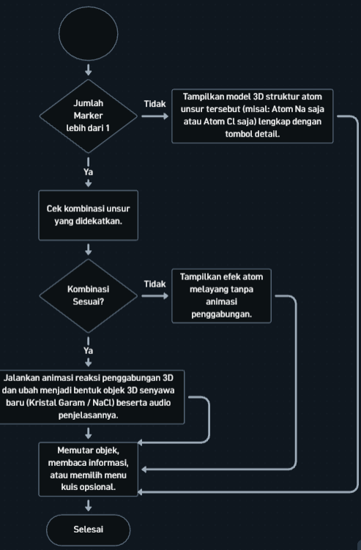
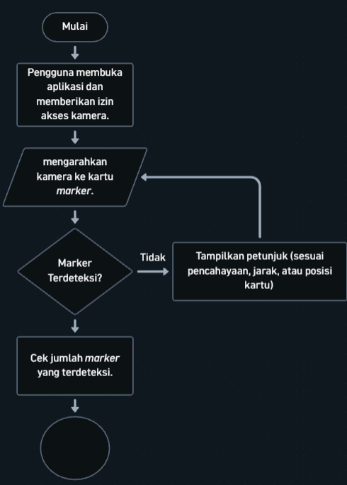
BAGIAN F.B
Flowchart & Alur Aplikasi
Percabangan Utama
Marker Terdeteksi
Cek kombinasi, jalankan animasi reaksi.
Tidak Terdeteksi
Tampilkan petunjuk pencahayaan & jarak.

Slide 5
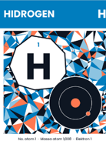
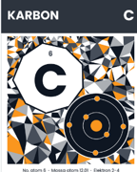
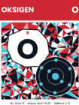
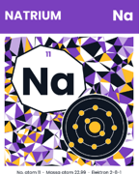
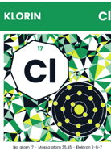
BAGIAN F.C
Desain Kartu Target Marker
Kartu | ID dan jenis marker | Ukuran | Bahan dan finishing | Model 3D yang muncul
Unsur hidrogen | ID 1, ArUco 4×4 | Marker 10 × 10 cm | Art carton 210 gsm, laminasi doff | Model Unsur hidrogen
Unsur Karbon | ID 6, ArUco 4×4 | Marker 10 × 10 cm | Art carton 210 gsm, laminasi doff | Model Unsur Karbon
Unsur oksigen | ID 8, ArUco 4×4 | Marker 10 × 10 cm | Art carton 210 gsm, laminasi doff | Model Unsur oksigen
Unsur Natrium | ID 11, ArUco 4×4 | Marker 10 × 10 cm | Art carton 210 gsm, laminasi doff | Model Unsur Natrium
Unsur Klorin | ID 17, ArUco 4×4 | Marker 10 × 10 cm | Art carton 210 gsm, laminasi doff | Model Unsur Klorin

Slide 6
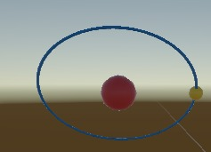
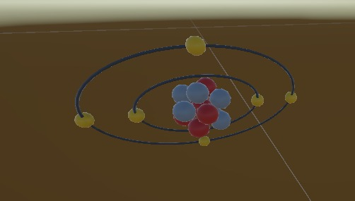
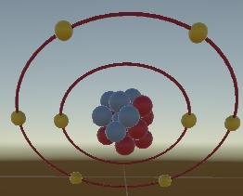
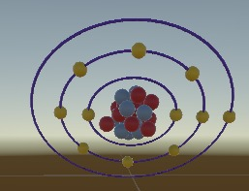
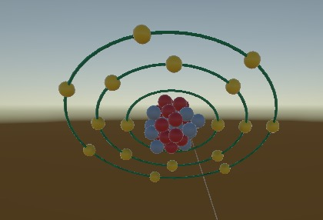
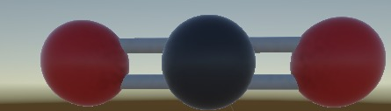
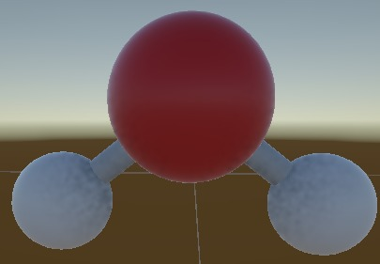
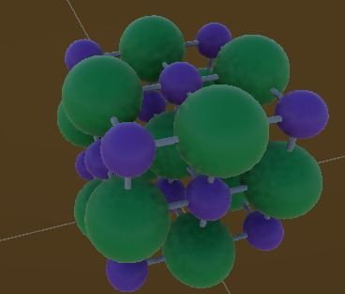
BAGIAN F.D
Karakter dan Aset 3D
No | Nama aset | Jenis | Spesifikasi | Format | Muncul pada
1 | Model Unsur hidrogen | Model 3D beranimasi | ± 9.000 segitiga; tekstur 1024 px | .glb | Kartu Unsur hidrogen
2 | Model Unsur Karbon | Model 3D beranimasi | ± 9.000 segitiga; tekstur 1024 px | .glb | Kartu Unsur karbon
3 | Model Unsur oksigen | Model 3D beranimasi | ± 9.000 segitiga; animasi diam dan menunjuk | .glb | Kartu Unsur oksigen
4 | Model Unsur Natrium | Model 3D beranimasi | ± 9.000 segitiga; animasi diam dan menunjuk | .glb | Kartu Unsur Natrium
5 | Model Unsur Klorin | Model 3D beranimasi | ± 9.000 segitiga; animasi diam dan menunjuk | .glb | Kartu Unsur Klorin
6 | Model Senyawa Karbon Dioksida | Model 3D beranimasi | ± 9.000 segitiga; animasi diam dan menunjuk | .glb | Kartu Senyawa Karbon Dioksida
7 | Model Senyawa Air | Model 3D beranimasi | ± 9.000 segitiga; animasi diam dan menunjuk | .glb | Kartu Senyawa Air
8 | Model Senyawa Natrium Clorida | Model 3D beranimasi | ± 9.000 segitiga; animasi diam dan menunjuk | .glb | Kartu Senyawa Natrium Clorida

Slide 7
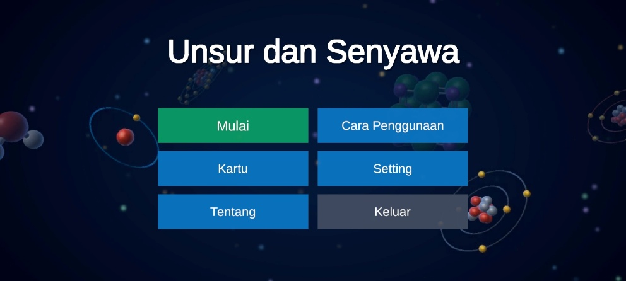
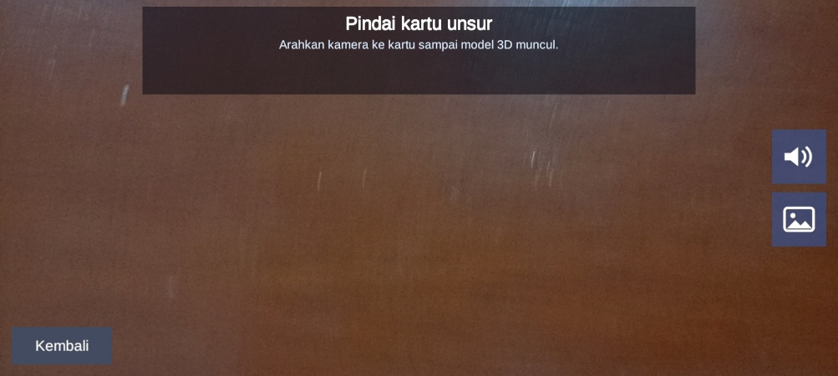
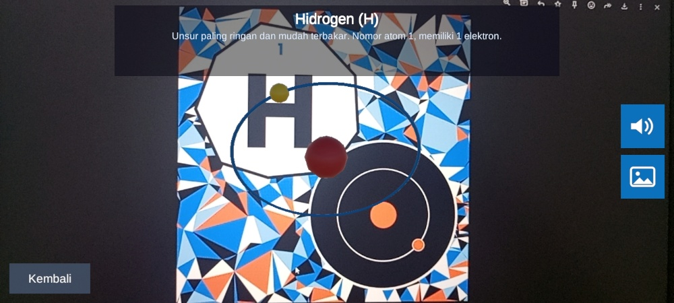
BAGIAN F.E
Mockup & Antarmuka Aplikasi
[ SS Menu Utama ]
[ SS Mode Pindai ]
[ SS Hasil AR ]
Beranda
Pindai Marker
Tampilan AR

Slide 8
BAGIAN E (IMPLEMENTASI)
Cara Kerja Pelacakan Marker
01
02
03
04
Deteksi
Pembacaan ID
Penempatan
Penanganan Hilang
Kamera menangkap pola kontras pada kartu cetak.
Algoritma membaca ID unik ArUco marker.
Model 3D dirender di atas koordinat marker.
Sistem menjeda animasi dan memunculkan petunjuk.

Slide 9
BAGIAN E (PENGUJIAN)
Hasil Uji Perangkat
Kondisi Cahaya
Jarak Optimal
Sudut Kemiringan
Pelacakan stabil pada pencahayaan ruang kelas standar.
Model muncul maksimal pada rentang 15–30 cm.
Toleransi deteksi kamera hingga sudut 45 derajat.

Slide 10
EVALUASI DOKUMEN
Perubahan dari Blangko
"Terdapat perbaikan istilah kimia dari blangko awal. Penggunaan kata Senyawa pada kartu tunggal (seperti Natrium) diubah menjadi Unsur untuk keakuratan materi edukasi."

Slide 11
PENUTUP
Manajemen & Referensi
Pembagian Tugas
Sumber & Bantuan
M. Alif Huda Zamzami
Penggunaan GenAI
Pembuatan Aset 3D, Pemrograman Unity, Integrasi AR Foundation, Build APK
Penyempurnaan tata bahasa proposal dan verifikasi konsep materi kimia dasar.
M. Adriano Sakharahma
Penyusunan Dokumen,PPT.
Referensi Utama
Buku IPA SMP/SMA Kurikulum Merdeka (Kemendikbudristek), Dokumentasi Unity AR Foundation.

